Slide 1
Муниципальное бюджетное дошкольное
образовательное учреждение
«Центр развития ребенка – Детский сад №89
Городского округа «город Якутск»
Республика Саха Якутия
Логическая игра
«Познавайка»

Slide 2
Трофимова Мария Сергеевна
воспитатель высшей квалификационной категории, «За вклад в развитие дошкольного образование Республики Саха (Якутия)»;
Образование - высшее профессиональное образование
Педагогический стаж – 16 лет

Slide 3
Логическая игра «Познавайка»
Настольно-печатные игры в детском саду помогают не только отработать и закрепить полученные знания, но также развивают познавательные процессы, речь, мелкую моторику, формируют терпение и умение соблюдать правила; в играх воспитывается самостоятельность, навыки конструктивного взаимодействия ребят (воспитатель исполняет роль направляющего игровой процесс, но не руководителя). В таких играх соединены приятное с полезным. Играя, ребенок обучается, сам того не подозревая: ему интересно, он запоминает.

Slide 4
Особенности выбора игры для детей в разных возрастных группах
Возрастная группа | Особенности развития | Примеры игр |  | Примечание
Младшая группа | Игры должны быть с сюжетными картинками Интерес к играм в парах | кубики; пазлы; цветные картинки; мозаика; разноцветное домино; геометрическое лото. | 5-7 мин. | Если режим позволяет (есть время до сна или до еды), то хорошо бы сменить эту деятельность более активной
Средняя группа | Работа в микрогруппах (3–4 человека) | игры с картинками; кубики; пазлы; лото (с картинками); домино (с картинками); бродилки. | 7-8 мин. | Работа направлена на развитие речи

Slide 5
Особенности выбора игры для детей в разных возрастных группах
Возрастная группа | Особенности развития | Примеры игр |  | Примечание
Старшая группа | Осознанное участие в командных играх | парные картинки; кубики; лото; домино (с картин-ками и цифрами); бродилки | 10 мин. | Совмещение физической активности взрослого и ребёнка
Подготови-тельная к школе группа | Нетерпимость по отношению к помощи взрослого | лото (с картин-ками, цифрами и буквами); домино (классическое); бродилки | 10-12 мин. | Дети учатся комментировать свои действия при высокой самостоятельности выполнения заданий

Slide 6
Логическая игра «Познавайка»
Игру «Познавайка» можно использовать как диагностический материл при обследовании представлений детей об окружающей действительности, при обследовании сформированности математических преставлений о форме, количестве, счете, временных и пространственных ориентировок.
Формы проведения игр: индивидуальная, парная, коллективная.

Slide 7
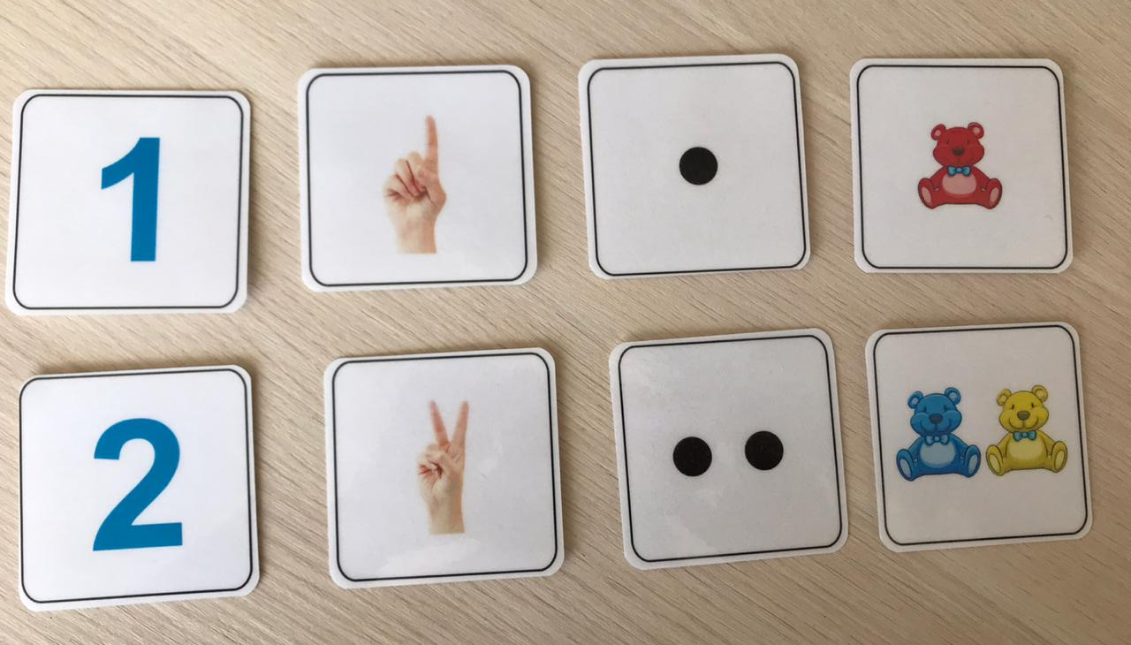
«Цифра и картинка»
Цифра на картинке сопровождается изображениями предметов в том же количестве. Ребенку проще запомнить саму цифру - он посчитает картинки и будет ассоциировать их количество с ней.
Играют 2-3 детей. Дети берут/получают игровое поле. В ходе игры в соответствии с выбранной из коробки картинки, сопоставляют цифру с количеством объектов на картинке (мишки, пальцы рук, кружочки). Выигрывает тот, кто сопоставит и разложит картинки без ошибок.

Slide 8
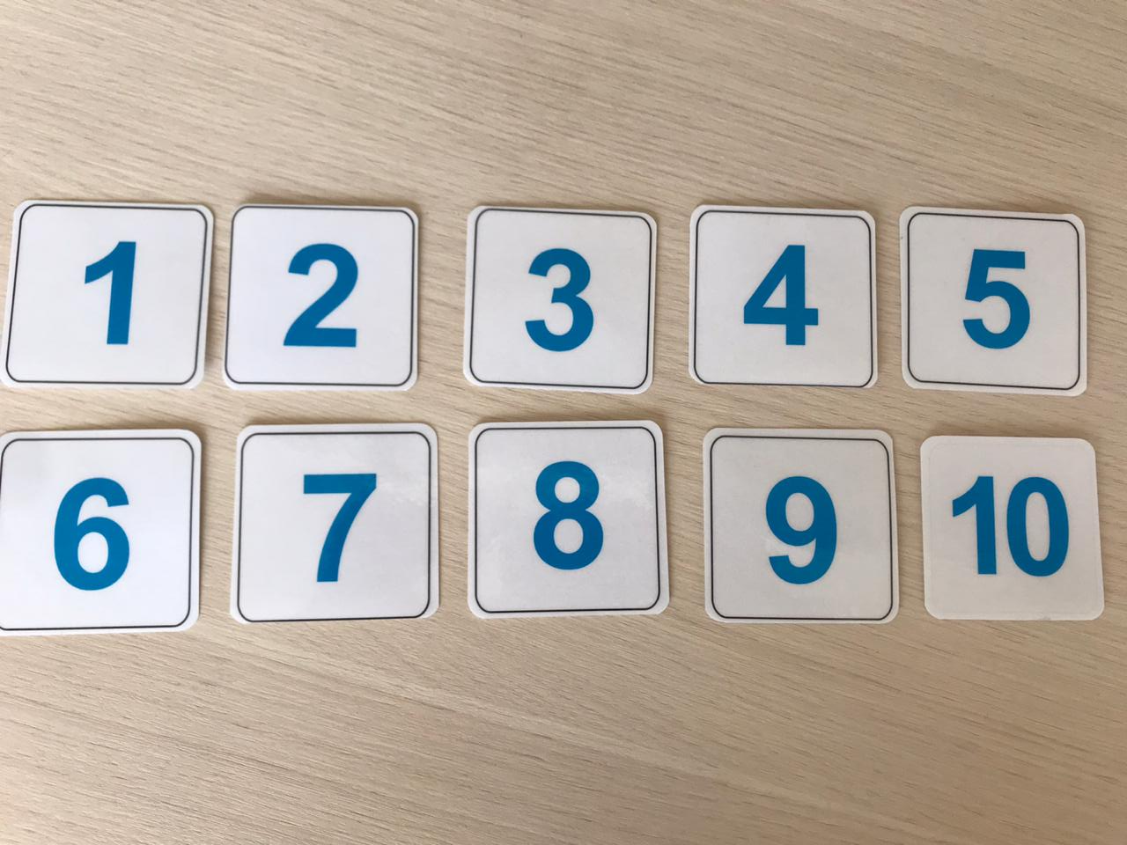
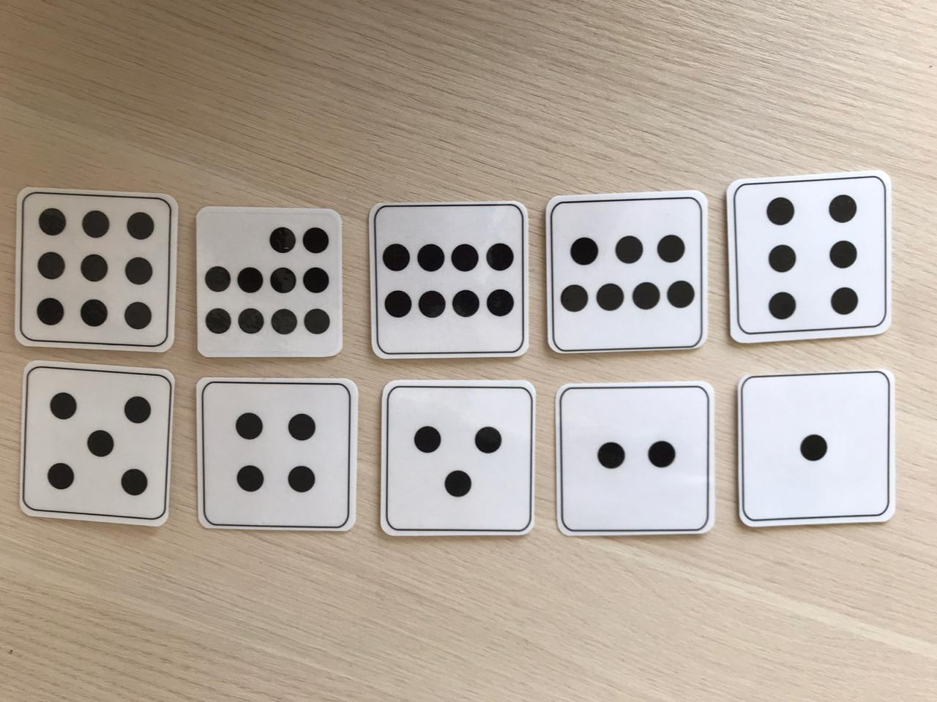
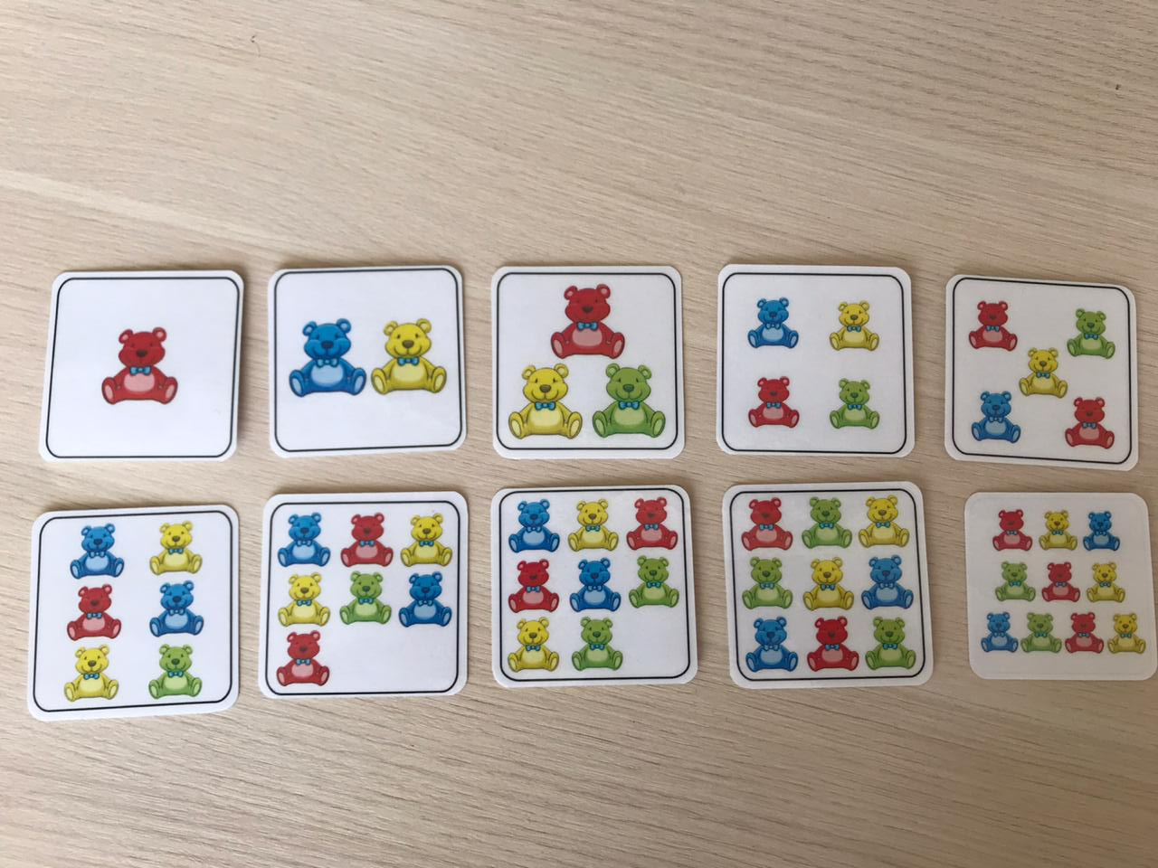
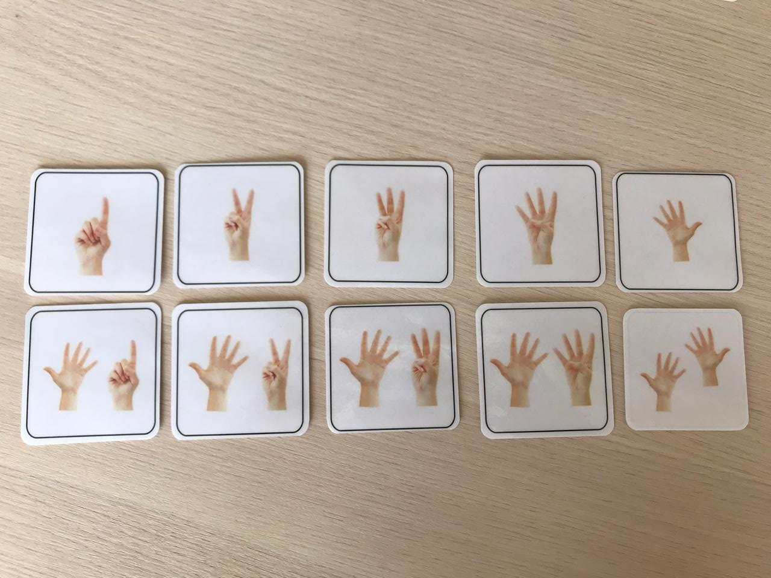

Slide 9
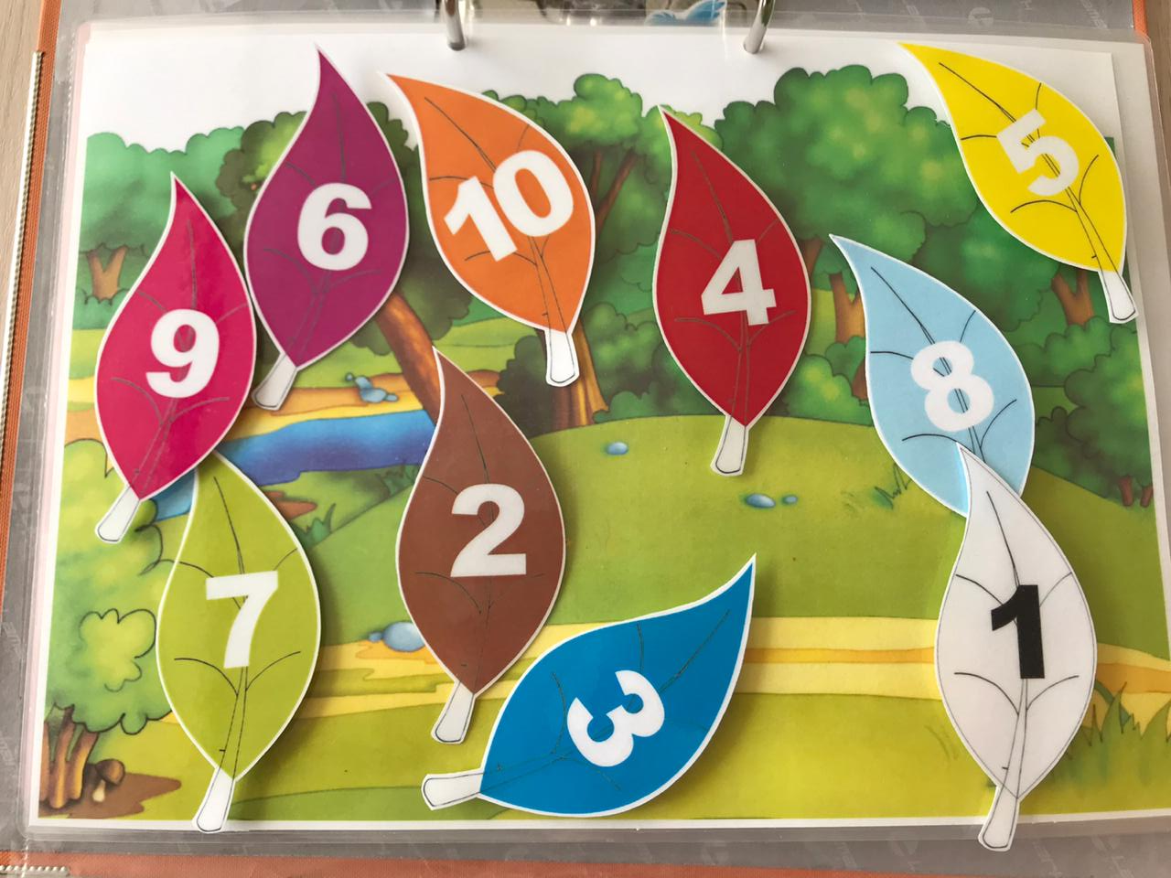

Slide 10
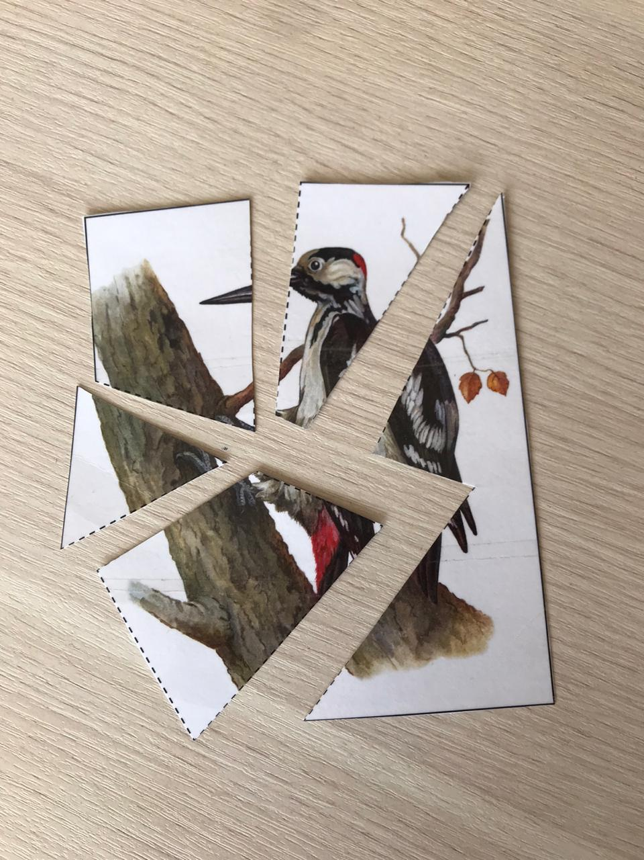
«Птицы»
Каждый ребенок берет /получает один из конвертов: «Синицы», «Снегири», «Лебедь», «Дятел», «Утки», «Воробьи». Во время составления пазла воспитатель уточняет название птицы, его характерные особенности внешнего вида, перелетная – неперелетная, зимующая – не зимующая. Можно расширять активный словарь детей новыми словами «Воробей - воробушек», «Утка - утенок», «Лебедь - лебедушка», «Синица синичка» и др. Дети обмениваются конвертами, и игра продолжается.

Slide 11
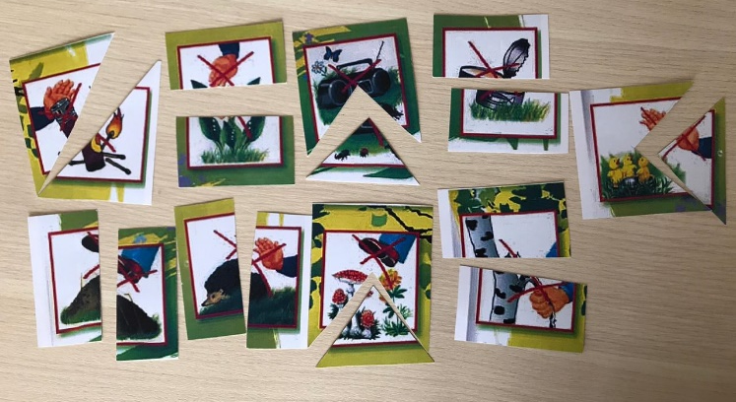
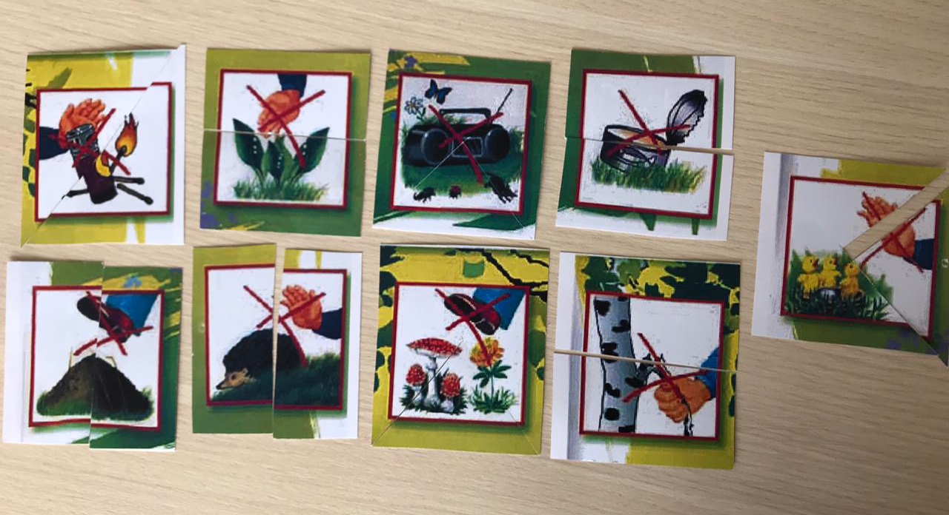
«Безопасное поведение на природе»
Ребенок играет индивидуально. В ходе составления цельной картинки закрепляются представления о том, что человек – часть природы, он должен беречь, охранять и защищать ее. Подводить детей к пониманию того, что жизнь человека на Земле во многом зависит от окружающей среды: чистый воздух, вода, лес, почва благоприятно сказывается на здоровье и жизни человека. Закреплять умение правильно вести себя на природе (любоваться красотой природы, наблюдать за растениями и животными, не нанося им вред).

Slide 12
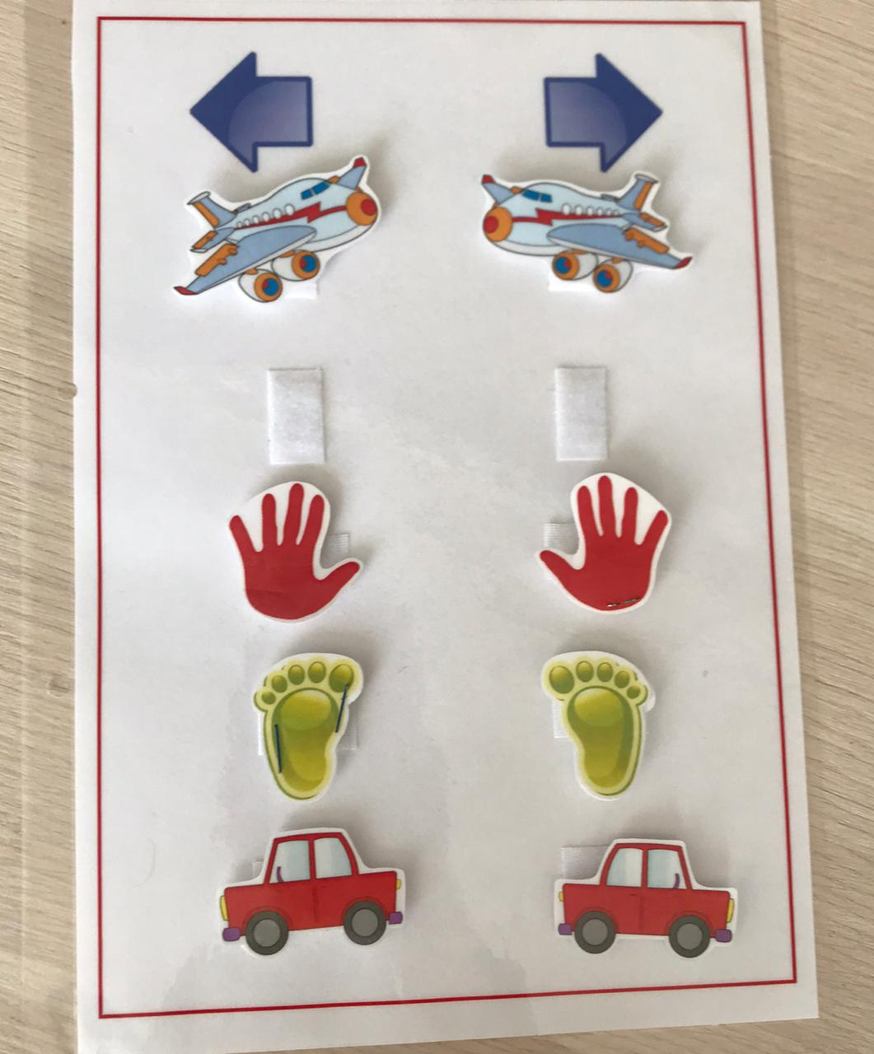
«Найди пару и скажи куда…»
Ребенок играет индивидуально. Ребенок находит парную картинку и прикрепляет ее соответственно под указанной стрелкой, при этом объясняя: «Машина едет направо», «Самолет летит налево», «Правая рука», «Левая нога» и т.д.

Slide 13
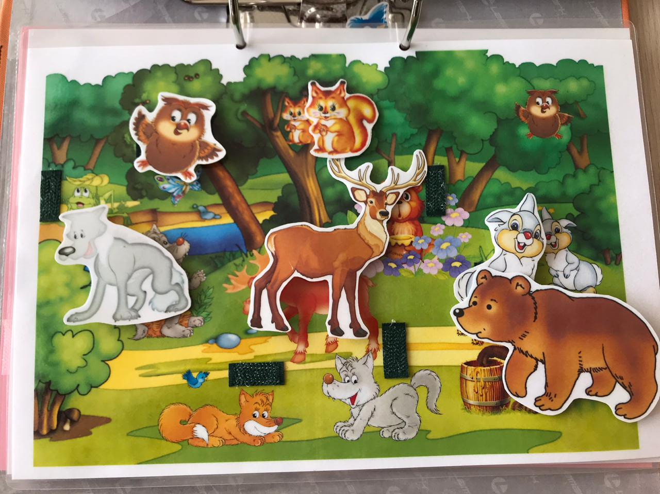
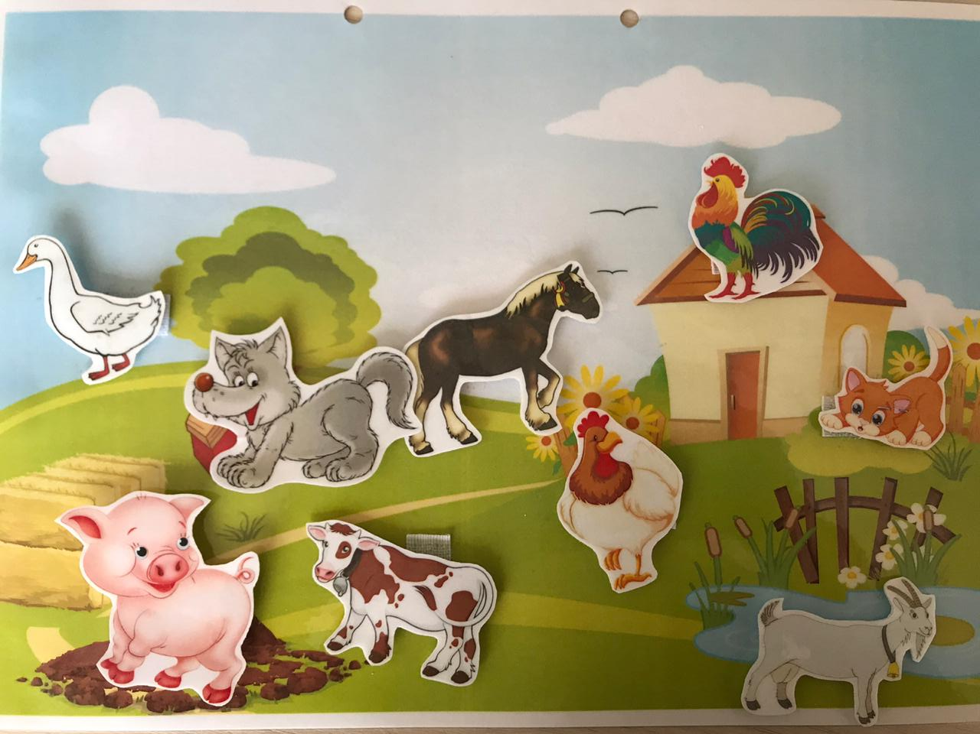
«Кто живет в лесу» и
«Кто живет во дворе»
Играют двое детей. Дети берут/получают картину (игровое поле) с изображением леса/двора. По очереди берут из коробки картинку с изображением домашнего/дикого животного и раскладывают на игровом поле в соответствии с сюжетом. Выигрывает тот, кто разложит изображение животных раньше и без ошибок.

Slide 14
«Что растет на грядке» и
«Что растет на дереве»
Вариант: аналогично проводится игра «Что растет на грядке», «Что растет на дереве». В ходе игры расширяются представления о домашних животных (повадки, зависимость от человека, польза, расширяется словарь «ферма, конюшня, конура и т.д.»), о диких животных (как добываю пищу, готовятся к зимней спячке: еж зарывается в осенние листья, медведи зимую в берлоге, заяц меняет цвет меха и питается корой деревьев, олени добывают мох из-под снега и т.д.) Силуэтно вырезанные изображения диких и домашних животных, овощей и фруктов красочные и яркие, что вызывает у детей желание играть долго, поднимает настроение. Дети обмениваются карточками, и игра продолжается.

Slide 15
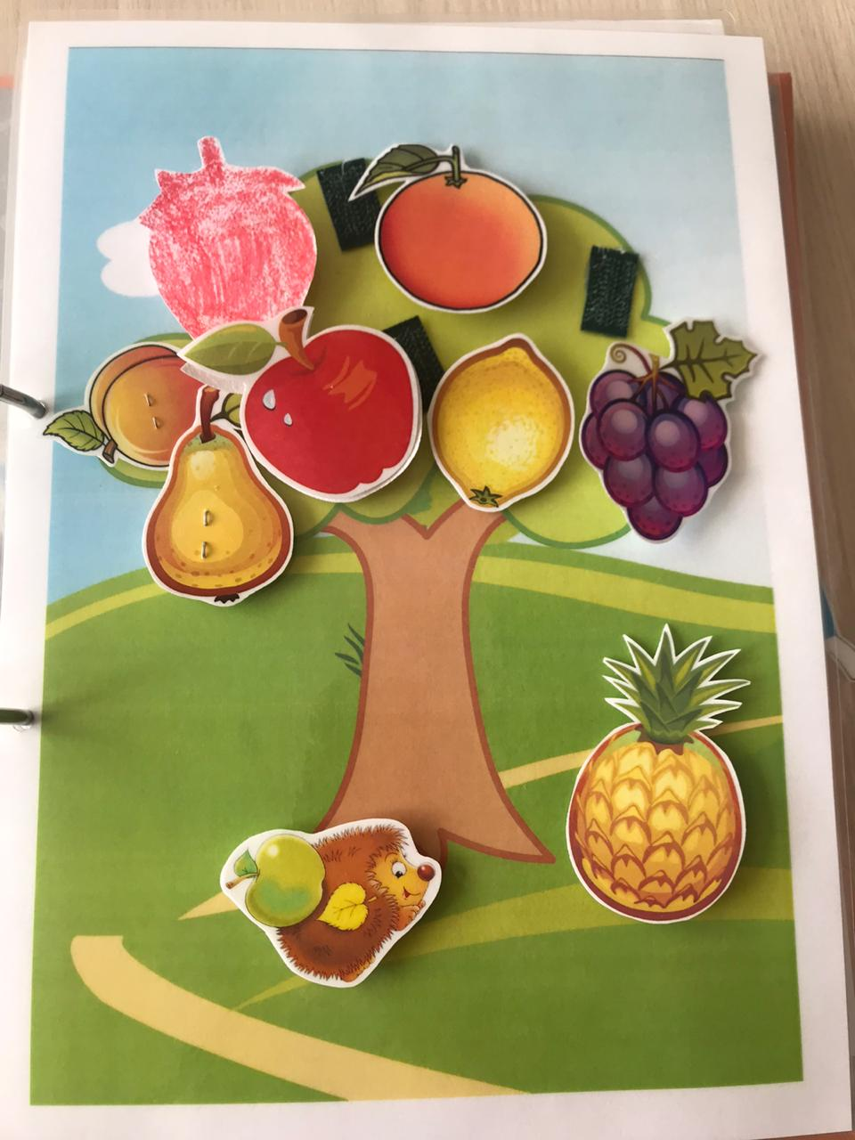
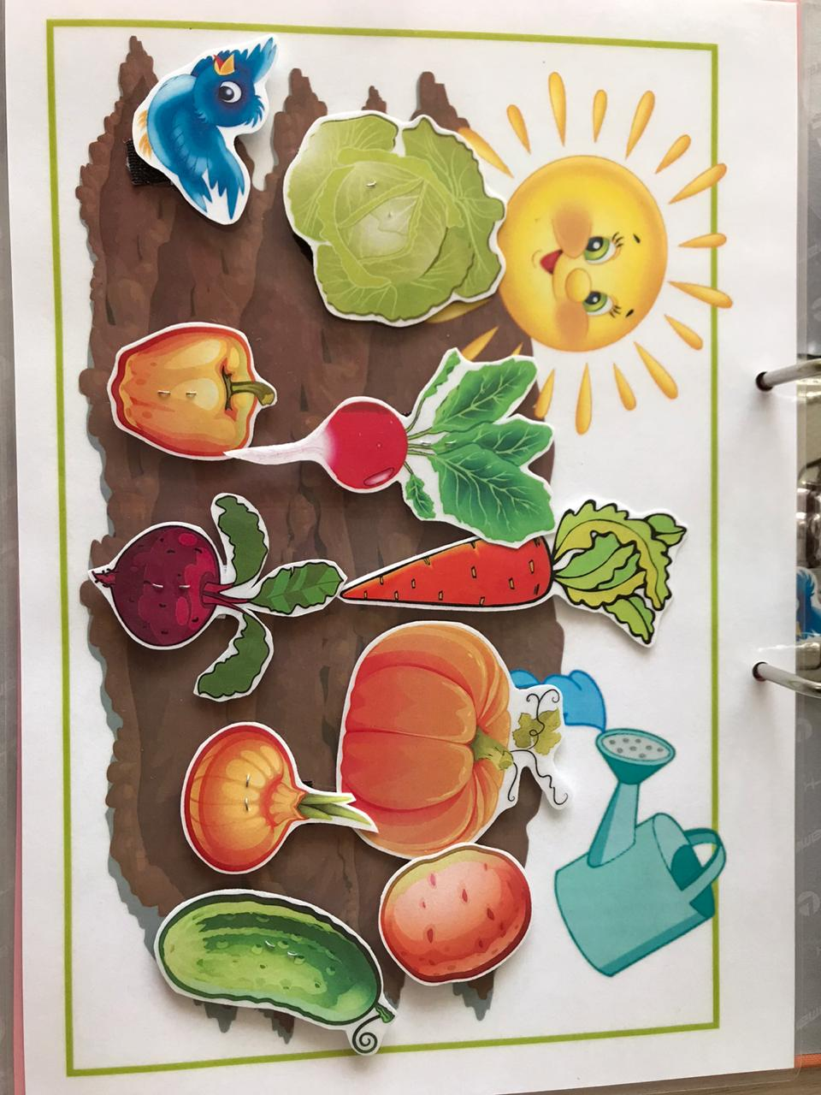
«Что растет на грядке» и
«Что растет на дереве»

Slide 16
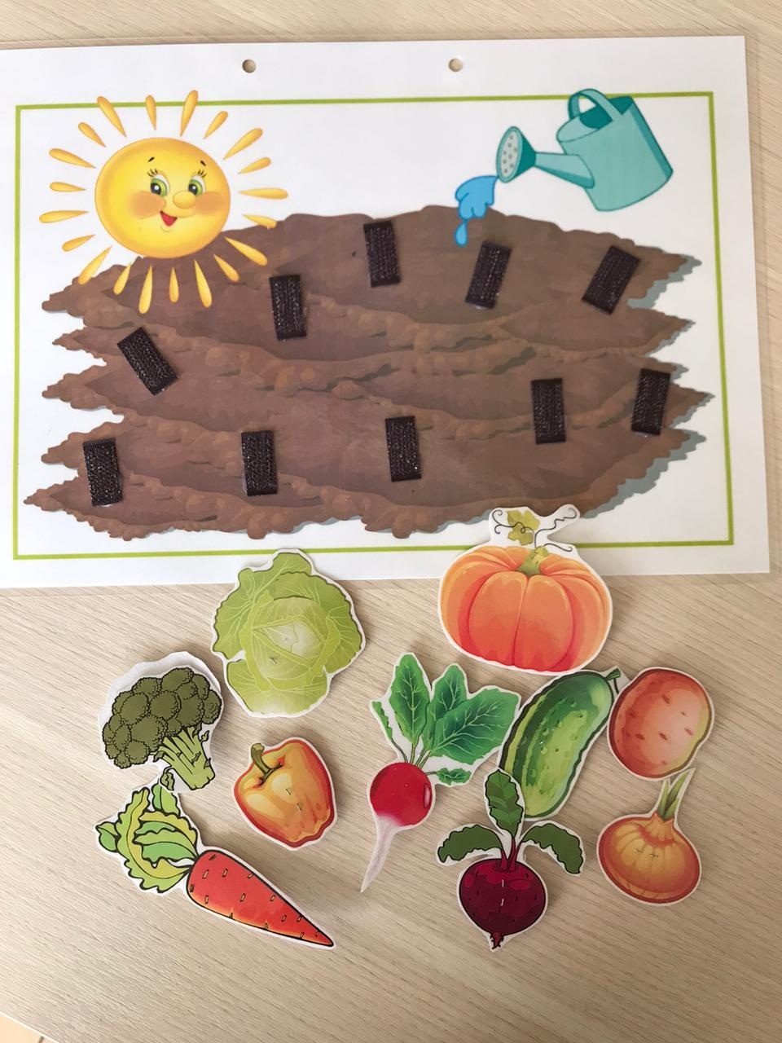
Крепятся на липучки

Slide 17
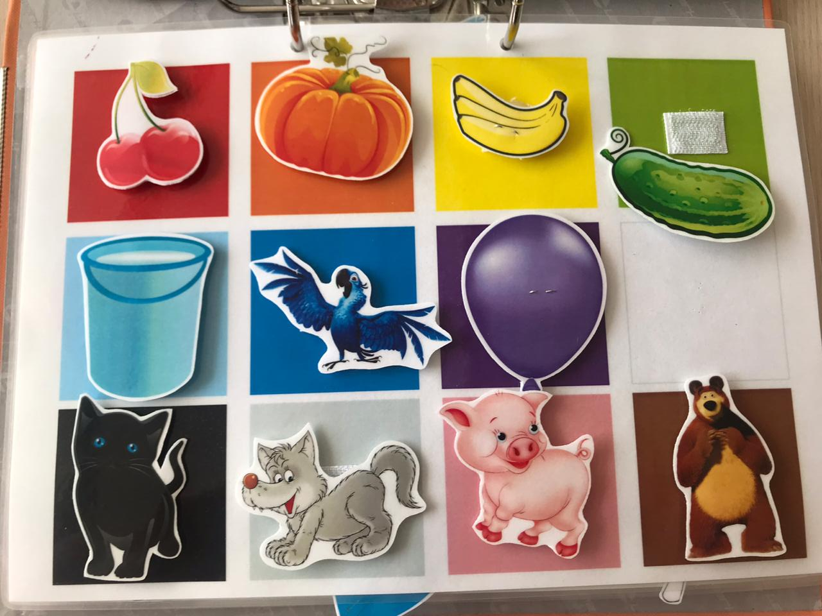
«Разложи по цвету»
Ребенок играет индивидуально. Ребенку предлагается взять из коробки картинку и найти соответствующий цветовой сектор на игровом поле и прикрепить картинку.

Slide 18
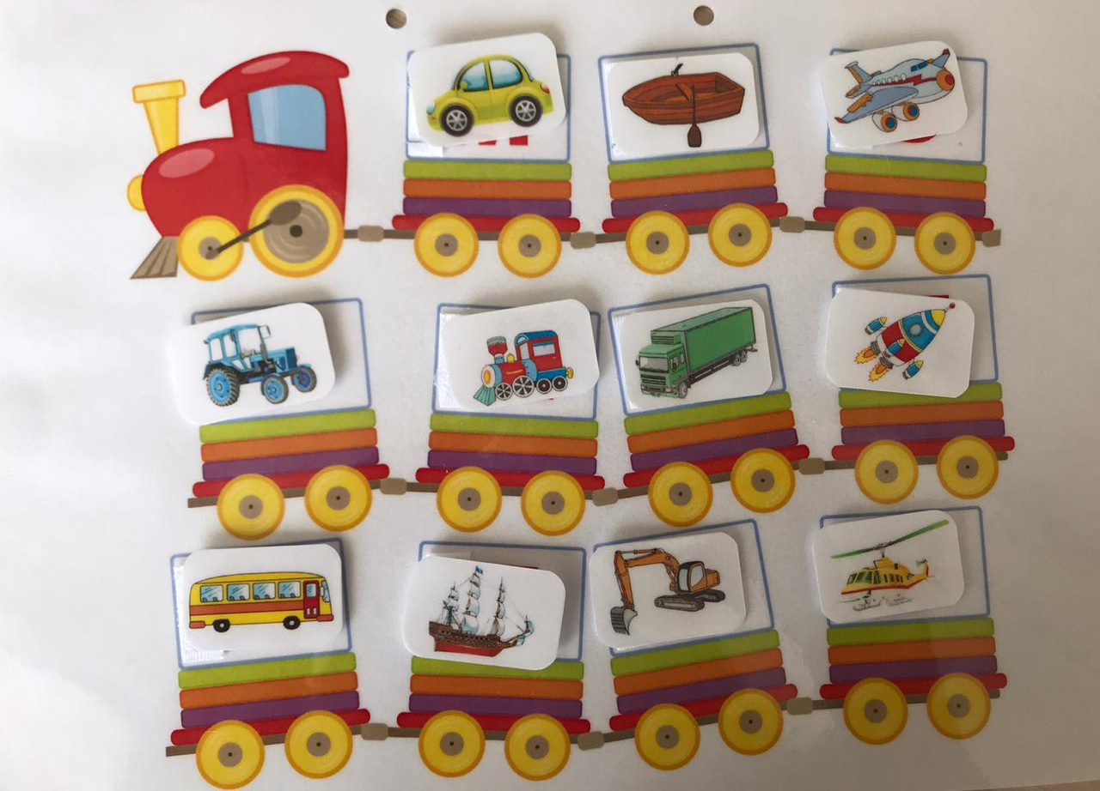
«Паровоз везет транспорт»
Ребенок играет индивидуально. Ребенку предлагается взять из коробки картинку и заполнить вагончики поезда различными видами транспорта (водный, воздушный, наземный, грузовой, пассажирский, строительный).

